Slide 1

ÂM NHẠC

Slide 2
Trò chơi: THỬ TÀI CỦA BẠN
Qua sát hình ảnh cho biết đây là…?

Slide 3
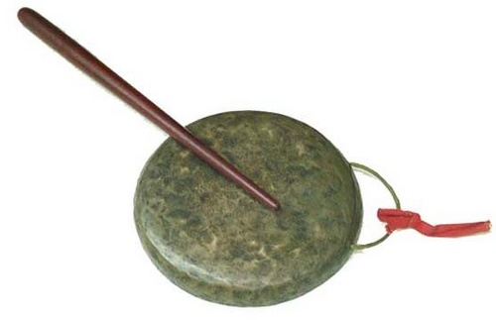
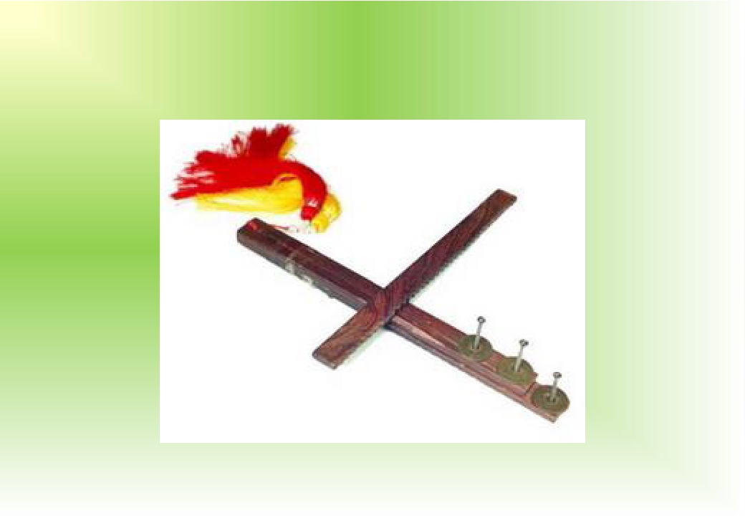
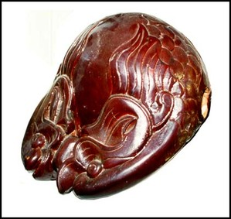
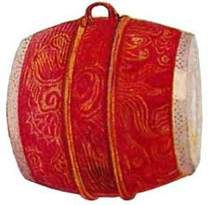

Slide 4
NHẠC CỤ GÕ DÂN TỘC
Thanh La
Sênh tiền
Trống
Thanh La

Slide 5
CỘC CÁCH TÙNG CHENG
Nhạc và lời: Phan Trần Bảng
Sênh kêu nghe tiếng vui nhất cách cách cách cách cách cách. Thanh la kêu tiếng rất vang cheng cheng cheng,
cheng cheng cheng cheng.
Mõ kêu nghe sao đỉnh đạc cộc cộc cộc cộc cộc cộc.
Trống kêu rộn rã tưng bừng tùng tùng tùng tùng tùng tùng.
Nghe sênh thanh la mõ trống cùng kêu lên vang vang
cùng kêu lên vang vang.
Cộc cách tùng cheng.

Slide 6
CỘC CÁCH TÙNG CHENG
Nhạc và lời: Phan Trần Bảng
Sênh kêu nghe tiếng vui nhất cách cách cách cách cách cách.
Câu 1

Slide 7
Câu 2
Thanh la kêu tiếng rất vang cheng cheng cheng,cheng cheng cheng .

Slide 8
Câu 1, 2:
Sênh kêu nghe tiếng vui nhất cách
cách cách cách cách cách .
Thanh la kêu tiếng rất vang cheng
cheng cheng cheng cheng cheng.

Slide 9
Câu 3:
Mõ kêu nghe sao đĩnh đạc cộc cộc cộc cộc cộc cộc.

Slide 10
Câu 4:
Trống kêu rộn rã tưng bừng tùng tùng tùng tùng tùng tùng.

Slide 11
Câu 5:
Nghe sênh thanh la mõ trống cùng kêu lên vang vang cùng kêu lên vang vang.

Slide 12
Câu 6:
Cộc cách tùng cheng.

Slide 13
Câu 4,5, 6:
Mõ kêu nghe sao đỉnh đạc cộc cộc cộc
cộc cộc cộc.
Trống kêu rộn rã tưng bừng tùng tùng tùng tùng tùng tùng.
Nghe sênh thanh la mõ trống cùng kêu lên vang vang cùng kêu lên vang vang.
Cộc cách tùng cheng.

Slide 14
CỘC CÁCH TÙNG CHENG
Nhạc và lời: Phan Trần Bảng
Sênh kêu nghe tiếng vui nhất cách cách cách cách cách cách.
Thanh la kêu tiếng rất vang cheng cheng cheng,cheng cheng cheng .
Mõ kêu nghe sao đỉnh đạc cộc cộc cộc cộc cộc cộc.
Trống kêu rộn rã tưng bừng tùng tùng tùng tùng tùng tùng.
Nghe sênh thanh la mõ trống cùng kêu lên vang vang cùng kêu lên vang vang.
Cộc cách tùng cheng.

Slide 15

HÁT KẾT HỢP NHẠC ĐỆM

Slide 16
CỘC CÁCH TÙNG CHENG
Nhạc và lời: Phan Trần Bảng
Sênh kêu nghe tiếng vui nhất cách cách cách cách cách cách.
Thanh la kêu tiếng rất vang cheng cheng cheng,cheng cheng cheng .
Mõ kêu nghe sao đỉnh đạc cộc cộc cộc cộc cộc cộc.
Trống kêu rộn rã tưng bừng tùng tùng tùng tùng tùng tùng.
Nghe sênh thanh la mõ trống cùng kêu lên vang vang cùng kêu lên vang vang.
Cộc cách tùng cheng.

Slide 17
HÁT NỐI TIẾP HOÀ GIỌNG
CỘC CÁCH TÙNG CHENG
Nhạc và lời: Phan Trần Bảng
Sênh kêu nghe tiếng vui nhất cách cách cách cách cách cách.
Thanh la kêu tiếng rất vang cheng cheng cheng,cheng cheng cheng .
Mõ kêu nghe sao đỉnh đạc cộc cộc cộc cộc cộc cộc.
Trống kêu rộn rã tưng bừng tùng tùng tùng tùng tùng tùng.
Nghe sênh thanh la mõ trống cùng kêu lên vang vang cùng kêu lên vang vang.
Cộc cách tùng cheng.

Slide 18
HÁT KẾT HỢP GÕ ĐỆM THEO NHỊP
CỘC CÁCH TÙNG CHENG
Nhạc và lời: Phan Trần Bảng
Sênh kêu nghe tiếng vui nhất cách cách cách cách cách cách.
Thanh la kêu tiếng rất vang cheng cheng cheng,cheng cheng cheng .
Mõ kêu nghe sao đỉnh đạc cộc cộc cộc cộc cộc cộc.
Trống kêu rộn rã tưng bừng tùng tùng tùng tùng tùng tùng.
Nghe sênh thanh la mõ trống cùng kêu lên vang vang cùng kêu lên vang vang.
Cộc cách tùng cheng.
X X X X
X X X X
X X X X
X X X X
X X X X X
X

Slide 19
CỘC CÁCH TÙNG CHENG
Nhạc và lời: Phan Trần Bảng
Sênh kêu nghe tiếng vui nhất cách cách cách cách cách cách.
Thanh la kêu tiếng rất vang cheng cheng cheng,cheng cheng cheng .
Mõ kêu nghe sao đỉnh đạc cộc cộc cộc cộc cộc cộc.
Trống kêu rộn rã tưng bừng tùng tùng tùng tùng tùng tùng.
Nghe sênh thanh la mõ trống cùng kêu lên vang vang cùng kêu lên vang vang.
Cộc cách tùng cheng.

Slide 20
HÁT KẾT HỢP NHẠC CỤ

Slide 21
Phần này tuỳ gv
Hát kết hợp với các nhạc cụ
đó theo các hình thức
Trước khi cho sử dụng gv thị phạm
hat chơi một câu ….

Slide 22
NHÓM TRÌNH DIỄN

Slide 23
một trang hỏi hs củng cố
liên hệ nội dung bài học

Slide 24
một trang gv chốt dặn dò…

Slide 25
một trang kết thúc ……

